Slide 1



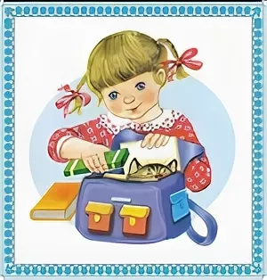
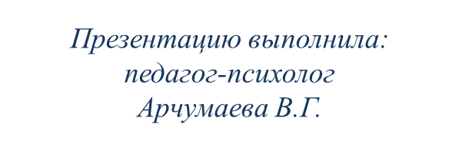

Slide 2
«Добрый день! Уважаемые родители и дети. Сопровождение проводится по программе психолого-педагогических занятий для детей 6-7 лет Куражевой Н.Ю.
Приветствие. Упражнение «Пёрышко!»
«Начнем наше занятие с приветствия. Дотронуться надо до ребёнка пёрышком и прошеп­тать: "Дима, я рада тебя видеть". Теперь Дима берет перышко, дотрагивается им до мамы или папы и говорит: «Мама, я рад тебя видеть" и т. д.»

Slide 3
Прочитайте ребёнку сказку
Сказка «Госпожа Аккуратность»
В школе Белочка рассказала друзьям о своем сне. Пер­воклассники весь день ходили под впечатлением от ее рас­сказа.
—А я думаю, — предположил Зайчонок, — что это Белочке не приснилось, а все было на самом деле.
— Наверное, когда она крикнула, то все вещи остано­вились, притворились неживыми, не говорящими, — рассу­дил Лисенок.
— На всякий случай я буду более внимательным к сво­им вещам, — с опасением проговорил Медвежонок.
— Уж лучше лишний раз убрать, чем потом остаться без портфеля и школьных принадлежностей, — подтвер­дил Волчонок.
В этот день учитель похвалил всех учеников за акку­ратность:
— Молодцы, ребята! И в тетрадях, и на партах, и в портфелях у вас полный порядок. Пора поиграть в «Госпо­жу аккуратность».
— А кто она такая? — удивилась Белочка.

Slide 4
— Давным-давно в старинном замке жила-была самая аккуратная женщина на свете. Из разных мест к ней спе­шили родители со своими мальчиками и девочками. Только этой госпоже удавалось приучить их к аккуратности во всем. Блестели от чистоты и порядка школьные принад­лежности, тетрадки, одежда, игрушки, прически и прочее, прочее, прочее. А называли ее «госпожа Аккуратность», она была волшебницей и умела превращать всех в чистюль. Однажды к госпоже Аккуратность обратилось злая кол­дунья Лень с просьбой раскрыть ей свой секрет. Колдунья хотела помешать доброму делу. «Пусть все люди станут грязнулями, будут больше радовать меня!» — рассужда­ла Лень. Но госпожа Аккуратность улыбнулась и ответи­ла: «Все свои секреты я уже рассказала мальчикам и де­вочкам, они помнят их ранят их, передают своим детям». Тогда колдунья Лень решила заколдовать всех людей, что­бы они забыли секреты аккуратности. И люди стали ле­ниться. Но все же каждый мальчик или девочка помнили один из секретов госпожи и могли научить им своих дру­зей и знакомых. С той поры люди играют в игру «госпожа Аккуратность», и я вас сейчас научу играть в нее, — об­ратился Еж к ребятам. — В коробочке лежат маленькие листочки бумаги с секретными вопросами. По очереди отвечая на каждый вопрос, мы сможем найти помощни­ков госпоже Аккуратность среди вас. Вы готовы?
— Конечно готовы! — ответили школьники.
— Первый секрет «чистого тела». Кто знает, как умываться, мыть руки и чистить зубы? — прочитал запис­ку учитель.
— Я знаю и смогу научить других! — воскликнула Бе­лочка. И она рассказала, как это делать правильно.
— Будешь нашей помощницей, — объявил всему клас­су Еж. — А вот другой вопрос из коробочки: кто знает сек­рет «чистых вещей»?

Slide 5
— Это мой секрет! — обрадовался Медвежонок, — Я много раз помогал маме чистить, стирать, гладить и уби­рать вещи в шкафчик. Могу это делать сам и научить других.
— Хорошо, и ты будешь нашим помощником, Медве­жонок! А вот других помощников, хранителей секретов «чистой тетради», «чистой парты» и «чистого портфе­ля» позвольте объявить мне. И я предлагаю полюбовать­ся тетрадочкой Зайчонка, портфелем Лисенка и партой Волчонка. Вы согласны стать нашими помощниками?
— Мы будем рады! — согласились ученики.
— Тогда слушайте и запоминайте! Все помощники в школе называются дежурными. Они помогают учителю и ученикам, стараются быть внимательными и вежливыми. А самое главное, замечания своим товарищам и советы произносят шепотом.
— Конечно, чтобы не услышала колдунья Лень! — до­гадался Лисенок.
Учитель улыбнулся и продолжил:
— Наши помощники-дежурные всю неделю трудятся, обучают других своим секретам. А в конце недели, в пят­ницу, назначают новых дежурных, новых хранителей сек­ретов госпожи Аккуратность.
— А как же мы сможем узнать новых помощников? — спросил Лисенок.
— Правильно, Лисенок, у помощников будут значки. И сейчас я их достану из коробочки и приколю к одежде каждого дежурного.

Slide 6
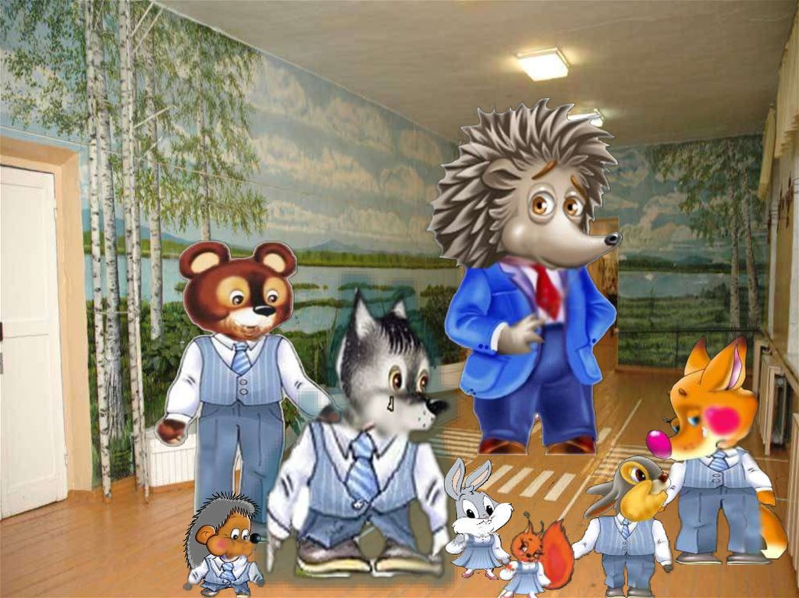
Все школьники приготовились к этому торжествен­ному моменту.
В классе зазвучала музыка, и учитель прикрепил знач­ки помощникам. Гордые, радостные школьники всю пере­мену разглядывали рисунки на значках. Оказалось, что они все разные. На одном значке была нарисована щетка с кур­точкой; на другом — мыло с полотенцем; на третьем — тетрадочка; на четвертом — парта; а на пятом — порт­фель. Ребята-зверята, конечно, догадались, что за секре­ты скрывались за этими рисунками, какому помощнику они принадлежали.
После того как дети прослушали сказку, родители просят детей ответить на вопросы:
За что отвечал медвежонок?
За что отвечал лисёнок?
За что отвечала белочка?
За что отвечал волчонок?
За что отвечал зайчонок?

Slide 7
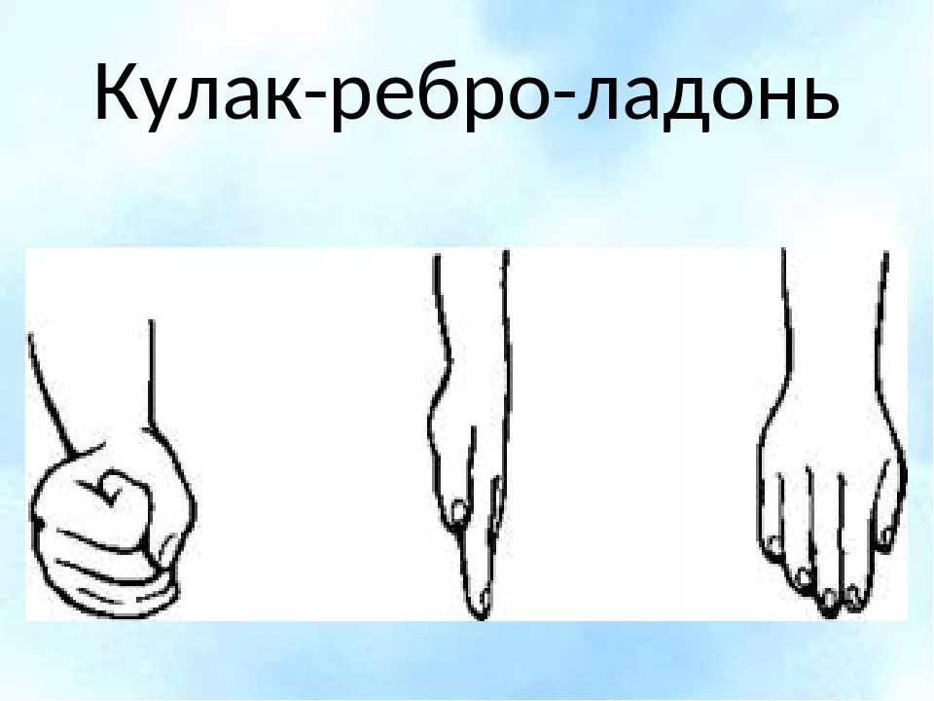
Пальчиковая гимнастика

Slide 8
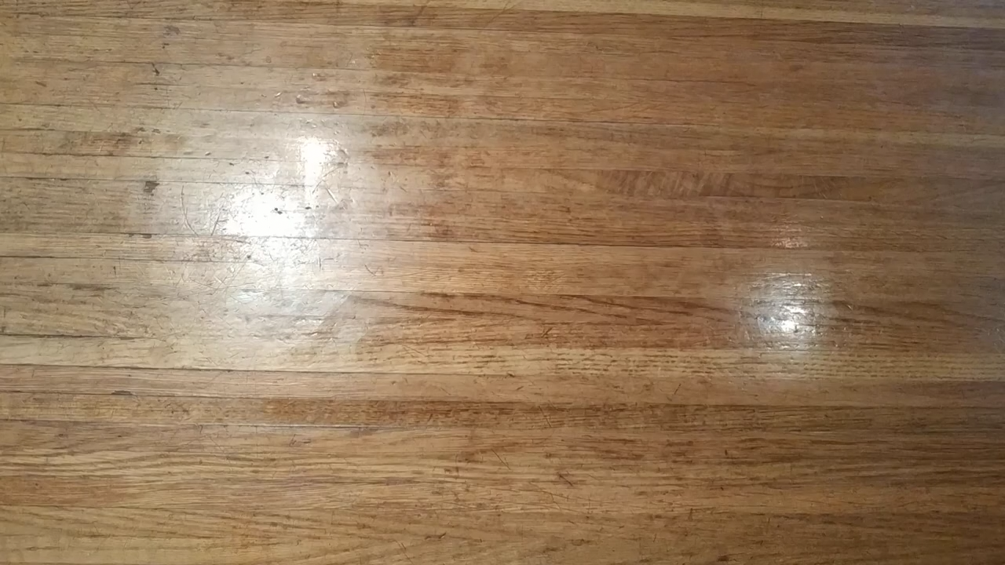

Slide 9


Slide 10
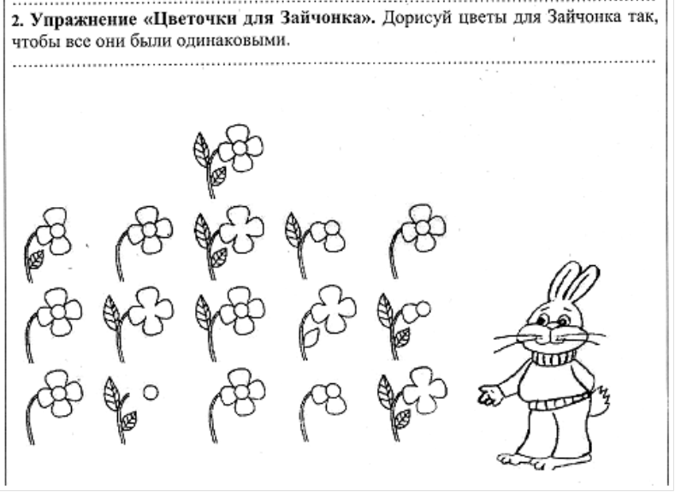


Slide 11
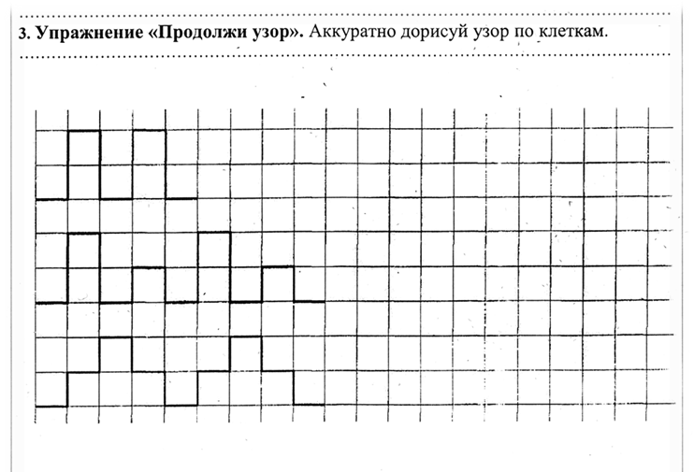

Slide 12

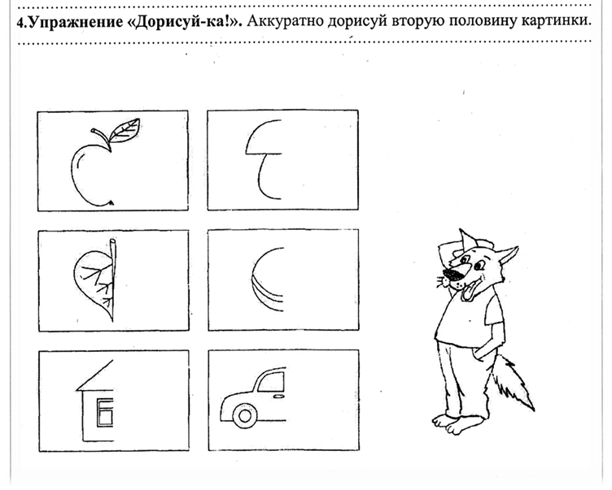


Slide 13

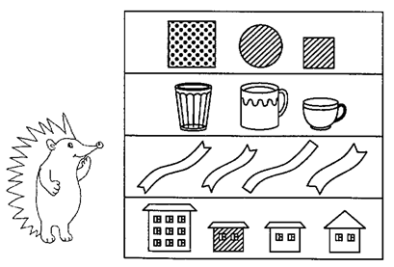
Упражнение «Ежик и предметы» Детям нужно найти «лишний» предмет в каждом ряду, назвать разные варианты и объяснить свой выбор. (обведите «лишний» предмет)

Slide 14
Общаться с детьми намного интересней и приятней, чем дистанционно. Я признаюсь честно, очень соскучилась по детям! Поэтому передавайте от меня ОЧЕНЬ БОЛЬШУЩИЙ привет своим ребяткам, и если есть желание, можете тоже прислать фотки детей, записать их голосовые сообщения, выполненные задания, пусть поставят разные прикольные смайлики, сердечки, покорчат мордочки.
Высылайте воспитателю, она передаст мне.

Slide 15

Р е ф л е к с и я

